Slide 1
Probabilistic Data Association for Semantic SLAM
2017 IEEE International Conference on Robotics and Automation (ICRA)
Sean L. Bowman Nikolay Atanasov Kostas Daniilidis George J. Pappas
GRASP Lab, University of Pennsylvania
Speaker: Erqun Dong, Hengjie Chen
Notes:
大家好，今天我们给大家介绍一篇ICRA2017年的文章。Probabilistic Data Association for Semantic SLAM。用基于概率的数据关联解决语义SLAM的问题。ICRA是机器人与自动化领域的顶会。这篇文章获得了ICRA2017的大会唯一最佳论文。
SLAM 中文意思是同时定位与地图构建，就是希望让机器人在未知环境中探测周围的环境并且在环境中定位自身。

Slide 2
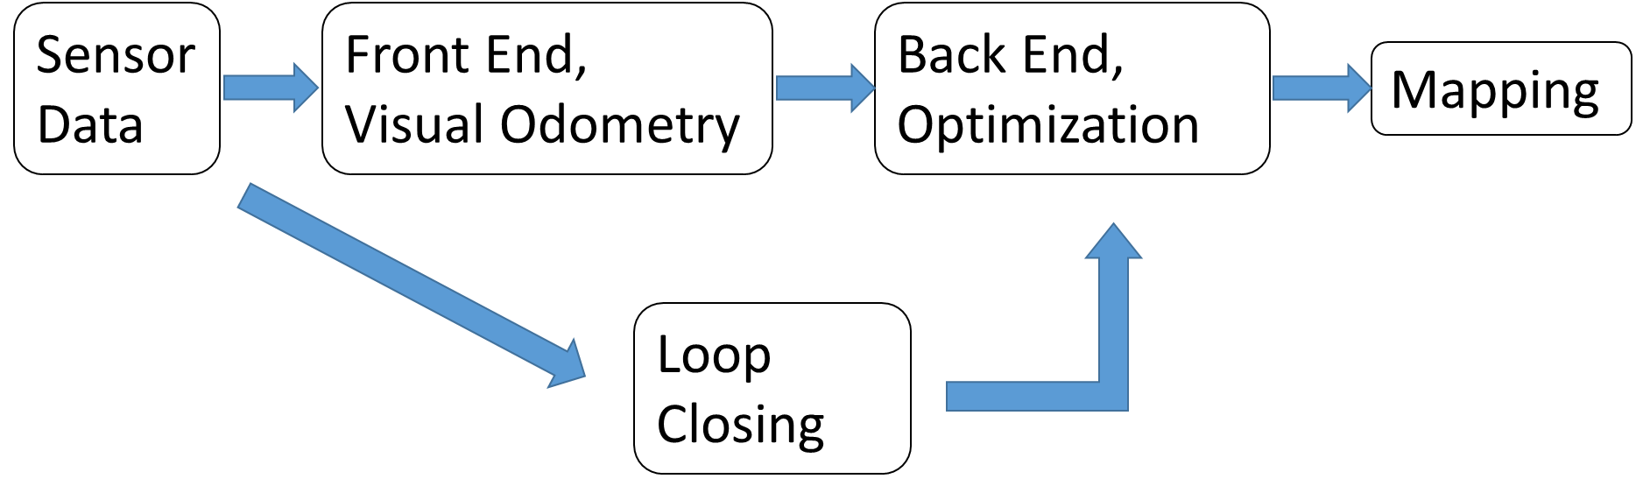
Visual SLAM Architecture and Math Model
Notes:
首先，我们先介绍一下视觉SLAM系统的框架。
从Sensor Data，也就是相机，拍摄到一帧一帧的图像。
这些图像经过视觉里程计，也称为前端，估算出相邻帧之间相机的运动。
同时，实时的图像还要经过Loop Closing，也就是回环检测，判断机器人是否到达过先前的位置。
接下来是一个全局的非线性优化模块，也称为后端，它将视觉里程计和回环检测的信息结合起来，对全局地图和相机轨迹同时进行优化。
最后mapping部分根据后端优化出的地图和轨迹可以得到统一的全局信息，完成建图。
那么SLAM系统的数学模型可以表述为下面两个方程：
第一个方程是运动方程。x是相机的位置和姿态，简称为位姿。u是运动输入。k时刻的位姿就由k-1时刻的位姿和k-1到k时间内的运动决定。wk是运动传感器的噪声。
第二个方程是观测方程。相机在xk位姿对yj这个路标的观测就是zk，j。观测误差是vk,j。
SLAM问题中，uk和zk，j是已知的，我们要计算xk和yj，xk是相机的位姿，yj是路标，计算它们俩就是同时定位和地图构建。

Slide 3
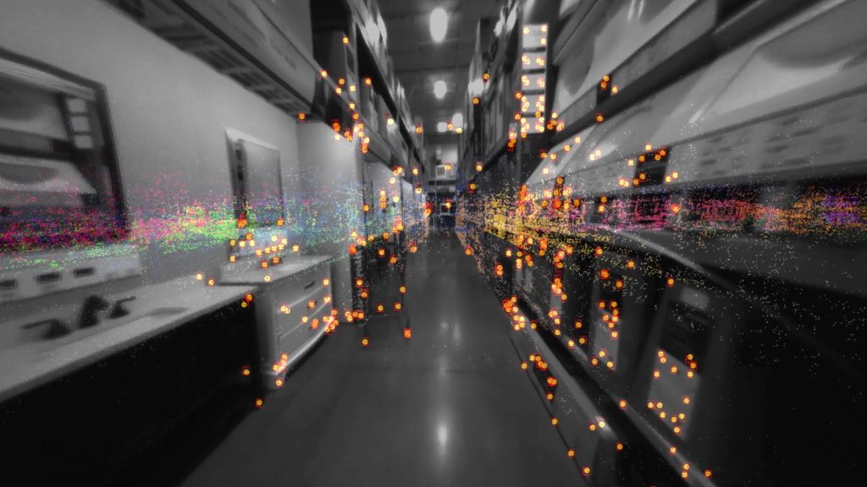
Feature Point Based Visual SLAM
y: Landmark -> Feature Point (SIFT, SURF, ORB, etc.)
Drawback:
Perspective Dependent
Hard to detect Loop Closure
Notes:
接下来我们看一下视觉SLAM中最主流的方法——基于特征点的视觉SLAM，其中，y是图像中的特征点。这一帧提取了这么多特征点，到下一帧时又提取了一些特征点。从两帧中相互匹配的特征点，再结合特征点的空间位置信息就可以解算出相机的位姿变化。
这种基于特征点的方法有很大的问题。
第一点，主流的特征点提取方法都一定程度上依赖于视角，也许切换视角，特征就无法提取了。
第二点，基于特征点方法的回环检测有不小的错误率，因为特征点的信息过于单薄。

Slide 4
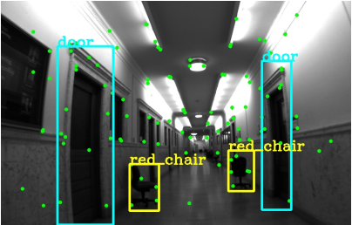
Semantic Visual SLAM
Three types of input data
IMU sensor data
Feature point extraction
Semantic Information- object detection
Global probability-based optimization problem
EM algorithm
Notes:
对于视角的鲁棒性和提高回环检测的成功率，基于语义信息的SLAM是一个很好的解决方案。这篇文章的工作就把语义SLAM发展了一大步。
我们可以想一下，比起特征点法在几何问题上对场景进行描述， 语义信息对场景进行了更高程度上的抽象概括。比如说，我说，这间屋子里哪有1个桌子、哪放了1个椅子，显然会比说这间屋子里有哪16个位置上有16个特征点更能识别出这间屋子的特点。
这篇文章 在数学上，设计了一个全局的基于概率的优化算法，
同时考虑了（1）惯性传感器、包括加速度计和陀螺仪信息 （2）提取出的特征点信息 （3）物体检测算法给出的语义信息 这三种信息来完成定位相机和构建地图的工作。
这个基于概率的优化算法就是EM算法。

Slide 5
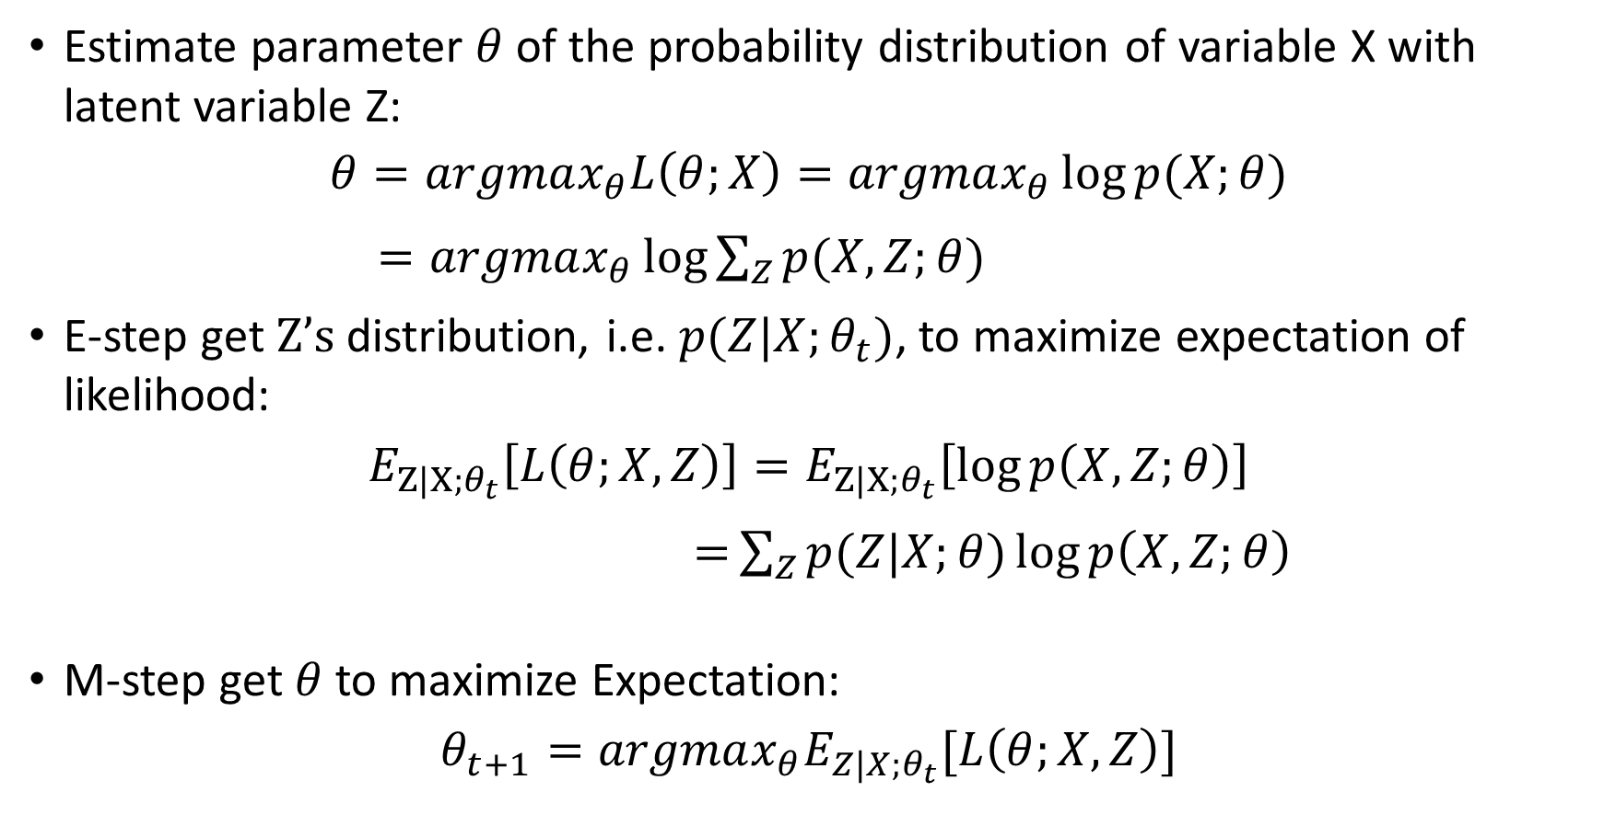
EM Algorithm
Estimate parameter $θ$ of the probability distribution of variable X with latent variable Z:
$$θ=argmax_{θ}L\left(θ;X\right)=argmax_{θ}\log{p(X;θ)}$$
$=argmax_{θ}\log{\sum_{Z}{p(X,Z;θ)}}$
E-step get $Z’s$ distribution, i.e. $p(Z|X;θ_{t})$, to maximize expectation of likelihood:
$$E_{Z|X;θ_{t}}\left[L\left(θ;X,Z\right)\right]=E_{Z|X;θ_{t}}\left[\log{p\left(X,Z;θ\right)}\right]$$
$={\sum_{Z}{p(Z|X;θ)}}\log{p\left(X,Z;θ\right)}$
M-step get $θ$ to maximize Expectation:
$$θ_{t+1}=argmax_{θ}E_{Z|X;θ_{t}}[L\left(θ;X,Z\right)]$$
Notes:
EM算法是用来在含有隐变量Z的模型中估计自变量X所服从的概率分布的参数\theta。我们知道，统计学里，可以用最大似然估计来计算X所服从的分布的参数\theta。但是，如果有了隐变量Z，就变成了这个式子，这时极大似然估计就难以计算了。
于是有人提出了EM算法，迭代地让似然函数的期望优化最优值来估计\theta。
在E步骤中，固定\theta，来优化隐变量Z的分布函数，也就是p(Z|X;\theta_t)，让似然函数的期望达到最大值。
在M步骤中，固定刚才优化好的隐变量Z的分布，来优化\theta，还是让似然函数的期望达到最大值。
不断重复E和M步骤，最终算法会收敛到一个局部最优。

Slide 6




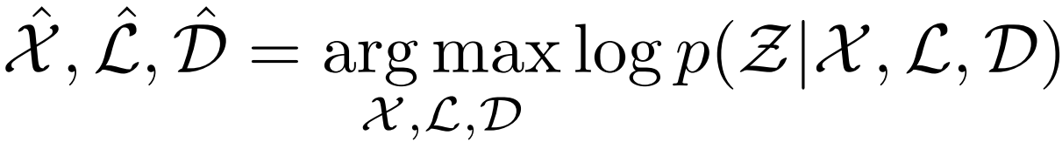
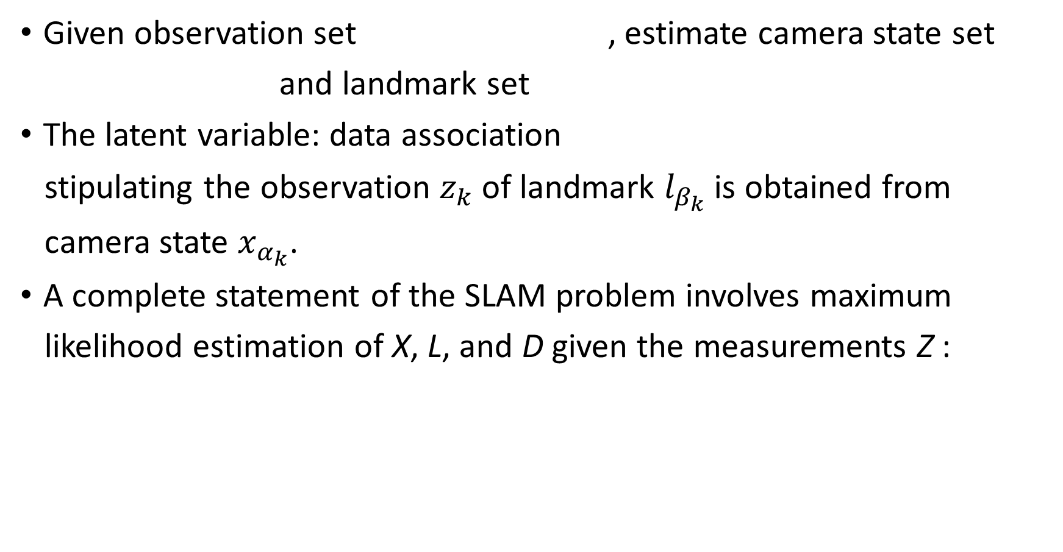
EM Algorithm on SLAM without Semantic Information
Given observation set , estimate camera state set
and landmark set
The latent variable: data association
stipulating the observation $z_{k}$ of landmark $l_{β_{k}}$ is obtained from
camera state $x_{α_{k}}$.
A complete statement of the SLAM problem involves maximum
likelihood estimation of X, L, and D given the measurements Z :
Notes:
这篇文章整体的思想就是EM算法。
首先，作者考虑了一个简单的情形，不带语义信息时，我们怎样用EM算法解SLAM问题。
作者提出，SLAM系统中有一个很重要的隐变量，就是数据关联的集合D。每个数据关联表示了一个路标L标在相机的某个位姿x观测得到。
所以，作者指出，一个完整的SLAM系统应该是给定观测集Z，来对相机状态X、路标位置L和数据关联D，这三者的同时优化的问题。使用EM算法时，就把数据关联D当做EM算法中的隐变量，X、L是我们待优化的参数，Z是给定的观测集。

Slide 7
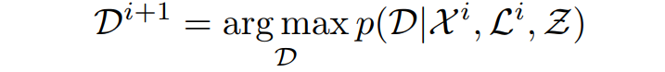
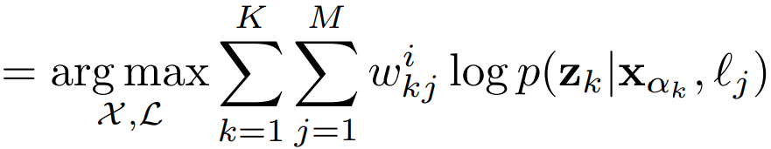
EM Algorithm on SLAM without Semantic Information
With EM Algorithm, it can be solved by
E-step:
M-step:
where
Notes:
在E步骤中，根据第i步的X、L来估计数据关联D i+1的分布。
在M步骤中，固定E步骤算出的数据关联，通过最大化Z的似然函数（对D i+1）的期望来求得更优的X i+1和L i+1。
这就是作者讨论的第一个问题，怎样用EM算法来求解一个简单的不含语义信息的SLAM系统。

Slide 8
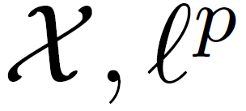
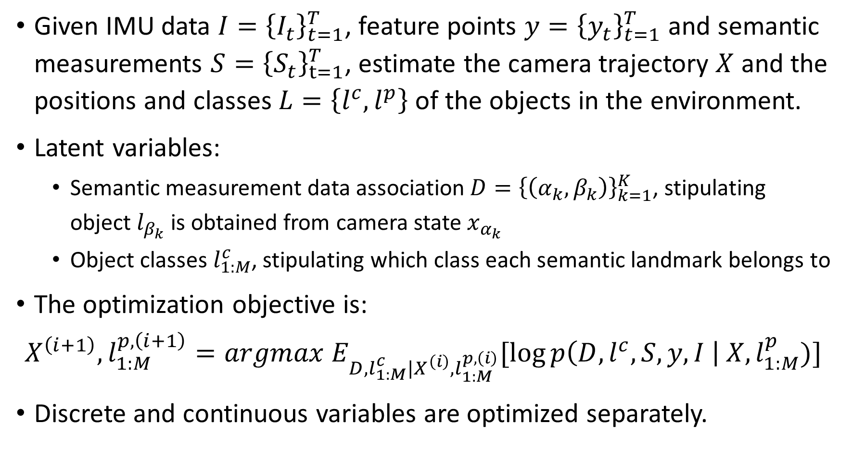
EM Algorithm on Semantic SLAM
Given IMU data $I={\left\{I_{t}\right\}}_{t=1}^{T}$, feature points $y={\left\{y_{t}\right\}}_{t=1}^{T}$ and semantic measurements $S={\left\{S_{t}\right\}}_{t=1}^{T}$, estimate the camera trajectory $X$ and the positions and classes $L=\left\{l^{c},l^{p}\right\}$ of the objects in the environment.
Latent variables:
Semantic measurement data association $D={\left\{\left(α_{k},β_{k}\right)\right\}}_{k=1}^{K}$, stipulating object$l_{β_{k}}$ is obtained from camera state $x_{α_{k}}$
Object classes $l_{1:M}^{c}$, stipulating which class each semantic landmark belongs to
The optimization objective is:
$$X^{\left(i+1\right)}, l_{1:M}^{p,\left(i+1\right)}=argmax E_{D,l_{1:M}^{c}|X^{\left(i\right)},l_{1:M}^{p,\left(i\right)}}[\log{p\left(D,l^{c},S,y,I \right| X, l_{1:M}^{p})}]$$
Discrete and continuous variables are optimized separately.
Notes:
接下来，作者把刚才讨论的方案，推广到了含有语义信息的SLAM中。也就是这篇文章提出的语义SLAM问题。
给定各个关键帧，帧与帧之间惯性传感器的数据，每个关键帧提取的特征点集合，和每个关键帧中的语义测量也就是物体识别结果的集合，把这三种观测数据结合起来，估计相机的轨迹和观测到的物体的种类和位置。
那么如何用EM算法来求解呢？作者指出，这样的语义SLAM问题中，隐变量有两种，一种是类似刚才讨论过的数据关联，用D来表示，即哪个物体是在哪个位置观测到的；另一种隐变量是每个物体的种类，用l^c来表示。
所以用EM算法来解决这样的语义SLAM问题时，优化目标就可以表示成下面这样。优化变量是相机的位置和路标物体的位置，隐变量是D和l^c，要最大化观测到S、y、I这个数据集的似然函数的期望。
值得一提的是，明明我们上面在这里说要优化X和l^c和l^p，怎么下面只优化X和l^c了？我们看，由于物体的种类是一个离散变量；物体的位置是一个连续变量。把他俩放在一块没法直接优化，但是把路标物体的位置和相机的位姿这两个连续变量当成优化变量，把路标物体的种类和数据关联这两个离散变量当成隐变量，就成功地把离散的变量和连续的变量分开优化。这也是这篇文章的算法的一个巧妙之处。

Slide 9


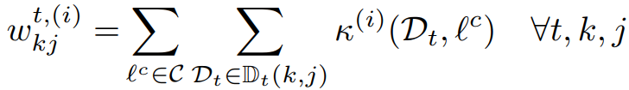
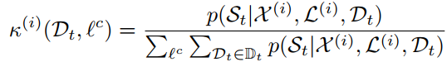

EM Algorithm on Semantic SLAM
M-step:
where
E-step: maximize $w_{kj}^{t,\left(i\right)}$
Notes:
刚才最下面给出的优化目标函数，经过一系列展开和化简后，就变成了这个形式，这也就是作者提出的M步骤。
其中的系数wkj，它就是刚才所说的隐变量lc和D共同决定的一个系数。在E步骤就要优化这个wkj。

Slide 10
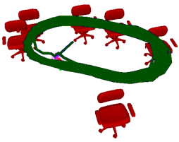
Experiment
Hardware: synchronized visual-inertial sensor system with FPGA pre-processing
Algorithm:
Feature point extraction: ORB
Object detection: DPM
Optimization: GTSAM and its iSAM2 implementation
Ground Truth: Vicon Motion Tracking System
Notes:
以上我就简单地介绍完了这篇文章的算法部分，接下来我们来看一下实验部分。
作者的系统中，硬件选取了基于FPGA预处理的同步视觉和惯性导航系统。这个系统是很新的2014年发表在ICRA上的工作。
特征点提取算法使用了ORB特征点，物体检测算法使用了DPM算法，没有使用神经网络。然后优化算法采用了GTSAM算法，在iSam2优化框架上实现。
然后对于定位的ground truth，作者选择了Vicon Motion Tracking System这样一个系统，这是一套视觉定位系统，部署了很多的静态摄像头。

Slide 11

Demo
Notes:
下面我们来看一下他们的系统的demo。
52秒~1分30秒。我们可以看到，在检测到一个物体时，系统也存下了这个物体所对应的特征点。
然后到了之前来过的位置，系统也能很好的判断出回环。
2分30秒。不仅在室内，他们的算法在室外也有很好的效果。
3分15秒。在这样大型的场景中，系统也能很好地给出回环检测。

Slide 12
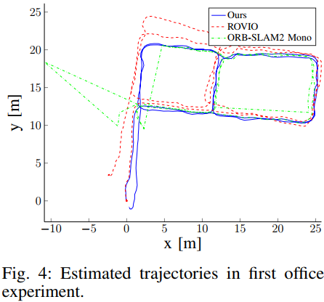
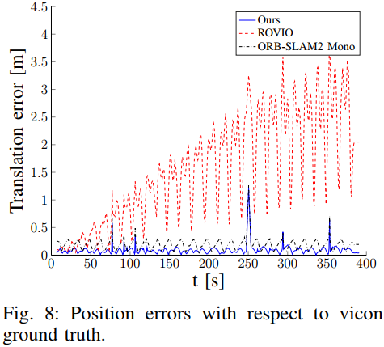
Experiment- Indoor
Notes:
接下来我们看一下对实验数据的分析。
这是室内实验的分析。左边的图是生成的轨迹，可以看到目前最流行的纯基于特征点的方法——ORB-SLAM，也就是这个绿色的轨迹有很多回环检测都飞掉了，而作者的蓝色的轨迹没有出现这种系统崩溃。
右图是随着时间的变化，每一个关键帧的相机位置相对于ground truth的距离。可以看到，作者提出的系统是相对来说最稳定的。

Slide 13
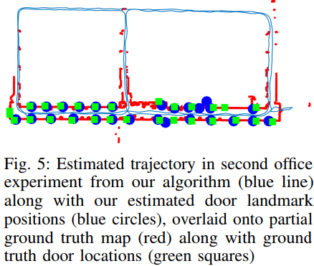
Experiment- Indoor
Notes:
这张图是在室内识别出的门的位置的标注。绿色的框是ground truth，蓝色的圆圈是系统识别出的走廊中的门。总共28个门，正确识别而且位置估计比较准确的有25个门。

Slide 14
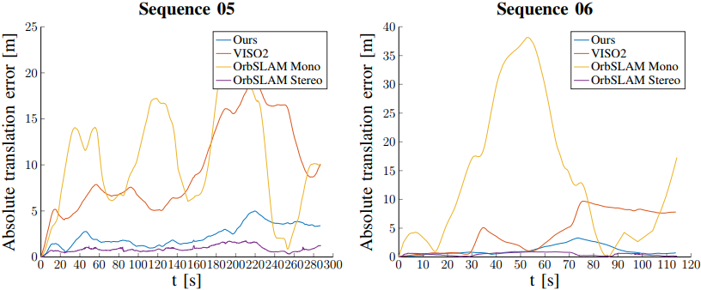
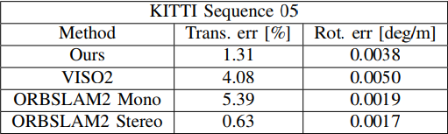
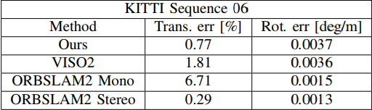
Experiment- Outdoor
Notes:
接下来是室外实验的分析。
刚才看的那一段开车的视频是用了KITTI的公共数据集。作者一共做了两组实验，可以看到，随着时间的积累，纯基于特征点的ORBSLAM的误差比较大，除非检测到了一个回环。而作者的方法误差就一直维持在较小的水平。
对于ORBSLAM效果差我认为是这样的，可能由于车的速度比较快，每两帧之间的特征点比较少。这时只用特征点确实很难。

Slide 15
Conclusion
This article provides a neat mathematical solution to semantic SLAM: how to combine IMU, feature points and semantic landmarks?
The authors utilizes EM algorithm, separately optimizing discrete and continuous variable.
Bold thought, rigorous math derivation and effective realization.
EM Algorithm is powerful. GAN, VAE, etc.
Frame rate is low.
EM algorithm only assures local optimal.
Notes:
最后是我们的一点总结。
它在数学上严谨地解答了语义SLAM的问题，怎样把IMU、特征点、语义landmark三者结合起来？
他们对这个问题构造了一个EM算法来求解，其中通过把路标物体的种类当作隐变量，巧妙地分开优化连续变量和离散变量。
我最佩服这篇文章的一点它敢想，然后他们数学功底真是扎实，敢想还能用数学把他想的推出来，能推出公式还能做出虽然不花哨但有效的系统。
最后就是这篇文章告诉我EM算法作为一个基础的数据挖掘算法真的好有用。我听说机器学习里最近很火的GAN和VAE他们的思想核心也是EM算法。希望能改大家带来一些启发。
与此同时，这篇文章的工作还有一定的改进空间。
第一点，为了保证实时性，作者每15帧才取为一个关键帧，所以帧率比较低。
第二点

Slide 16
Thank you!
Notes:
现在一个班里有50个男生，50个女生，且男生站左，女生站右。我们假定男生的身高服从正态分布 ，女生的身高则服从另一个正态分布： 。这时候我们可以用极大似然法（MLE），分别通过这50个男生和50个女生的样本来估计这两个正态分布的参数。但现在我们让情况复杂一点，就是这50个男生和50个女生混在一起了。我们拥有100个人的身高数据，却不知道这100个人每一个是男生还是女生。这时候情况就有点尴尬，因为通常来说，我们只有知道了精确的男女身高的正态分布参数我们才能知道每一个人更有可能是男生还是女生。但从另一方面去考量，我们只有知道了每个人是男生还是女生才能尽可能准确地估计男女各自身高的正态分布的参数。这个时候有人就想到我们必须从某一点开始，并用迭代的办法去解决这个问题：我们先设定男生身高和女生身高分布的几个参数（初始值），然后根据这些参数去判断每一个样本（人）是男生还是女生，之后根据标注后的样本再反过来重新估计参数。之后再多次重复这个过程，直至稳定。这个算法也就是EM算法。作者：文兄链接：https://www.zhihu.com/question/27976634/answer/154998358来源：知乎著作权归作者所有。商业转载请联系作者获得授权，非商业转载请注明出处。

